Slide 1
Prohibido
quejarse
Sergio Camacho Marín

Slide 2
Pequeña guía de contenidos
01
02
03
04
05
06
TEST RÁPIDO
AUTOR
CONTEXTO DE LA OBRA
Importante no asustarse, no cuenta para nota
¿Cómo surge todo?
¿Qué es lo que se relata?
UN EXPERIMENTO
APLICACIONES SOFTWARE
CONCLUSIONES
En mi ámbito, no va a haber otro test, tranquilos
¿Dónde puedo aplicar este conocimiento?
Mirar un poco en retrospectiva

Slide 3
Empezamos con el test
01
Tenéis que ser sinceros…

Slide 4
Anotad vuestras respuestas
1.Generalmente comparto mis problemas con los demás
Totalmente desacuerdo.
En desacuerdo.
Moderadamente en desacuerdo.
Ni de acuerdo ni en desacuerdo.
Moderadamente de acuerdo.
De acuerdo.
Totalmente de acuerdo.

Slide 5
Anotad vuestras respuestas
2.Habitualmente expreso mis sentimientos negativos a los otros
Totalmente desacuerdo.
En desacuerdo.
Moderadamente en desacuerdo.
Ni de acuerdo ni en desacuerdo.
Moderadamente de acuerdo.
De acuerdo.
Totalmente de acuerdo.

Slide 6
Anotad vuestras respuestas
3.Me concentro más en las causas de los problemas que en sus soluciones
Totalmente desacuerdo.
En desacuerdo.
Moderadamente en desacuerdo.
Ni de acuerdo ni en desacuerdo.
Moderadamente de acuerdo.
De acuerdo.
Totalmente de acuerdo.

Slide 7
Anotad vuestras respuestas
4. Me he sentido como un protagonista de una película de Clint Eastwood, la mayoría de mi vida.
Totalmente desacuerdo.
En desacuerdo.
Moderadamente en desacuerdo.
Ni de acuerdo ni en desacuerdo.
Moderadamente de acuerdo.
De acuerdo.
Totalmente de acuerdo.
Un poco de drama no viene mal…

Slide 8
Anotad vuestras respuestas
5.Suelo quejarme mucho
Totalmente desacuerdo.
En desacuerdo.
Moderadamente en desacuerdo.
Ni de acuerdo ni en desacuerdo.
Moderadamente de acuerdo.
De acuerdo.
Totalmente de acuerdo.

Slide 9
30-35
24 y 29
5-23
Siento insultarte, pero eres un quejica crónico.
Hace falta cambiar
Te estás torciendo y puede ser uno de los motivos por los que vayas mal. Hace falta cambiar
Vais por el buen camino del positivismo

Slide 10
Veamos al autor
02

Slide 11
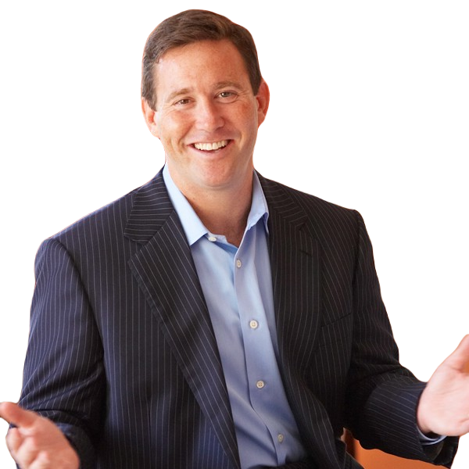

Autor
Jon Gordon
El carpintero, la semilla,...
Antiguo quejica profesional
Menuda descripción así de pronto…

Slide 12

Inspiración
JUPITER
La inspiración surge en un almuerzo con su amigo y cliente Dwight Cooper

Slide 13
Contexto de la historia
03

Slide 14




Martes

Slide 15


Martes

Slide 16


Martes

Slide 17
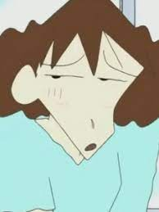
Resumen del martes
Problema personales de Hope
Posible cáncer
Divorcio
Bloggers maliciosos
Compañero alimaña
Plan para salvar a la empresa para el lunes

Slide 18
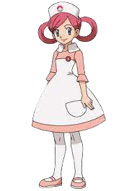
Miércoles

Slide 19


Regla del prohibido quejarse
Tres reglas básicas componen a la misma:
El pero
Concéntrese en lo que pueda hacer, en lugar de en lo que tiene que hacer
Transforme quejas en soluciones

Slide 20


Miércoles
Del encuentro con los bloggers, se obtiene:
Desconfianza en los altos cargos
Pensamientos de falta de liderazgo
Mal ambiente laboral(quejas)

Slide 21
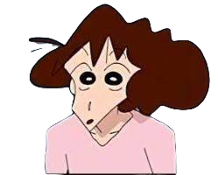



Jueves

Slide 22


Jueves
“Él crea una mezcla orgánica que lo que hace es crecer el césped de manera fuerte y sana. Y este al extenderse elimina las malas hierbas”
“En vez de despedir tanto a los empleados los que podemos hacer es aumentar el positivismo dentro de la oficina y todos aquellos empleados como el blogger número 2 que son negativista y no aportan nada a la empresa tendrán que abandonar o adaptarse a esta ideología.”

Slide 23


Resumen de ideas para el plan
Según lo visto el miércoles y el jueves, obtenemos lo siguiente:
Regla del prohibido quejarse
3 herramientas básicas pero potentes
Técnica del jardinero
Y con esto es posible empezar con un plan de empresa

Slide 24

Viernes, adorado viernes
Principios del plan de acción:
Una cultura y un entorno positivo son esenciales
Se requiere liderazgo positivo
El secreto para ganar
La confianza debe penetrar en la organización
Llenar el vacío con una combinación positiva
Concentrarse en la solución y la innovación

Slide 25
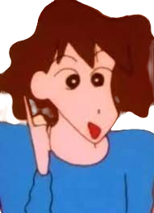
Lunes
“No se permitirá que los empleados se quejen injustificadamente a sus compañeros de trabajo. Si tienen un problema o una queja acerca de su empleo, su compañía, su cliente o cualquier otra cosa, deben ser alentados a plantear el asunto a su gerente o a alguien que se encuentre en posición de poder abordar el problema. Sin embargo, lo empleados también deben compartir una o dos soluciones a su queja”

Slide 26



Lunes, de salseo
¿Sigo?

Slide 27

Lunes
Principios finales del plan de acción:
Explicar los costes del negativismo y las quejas
Compartir y explicar la regla de Prohibido quejarse
Las quejas justificadas y las quejas sin fundamentos
Identificar y compartir el proceso de queja solución
Escuchar, oír y actuar
Celebrar los éxitos
Seguimiento y aplicación de la regla de Prohibido quejarse
Distribución de las herramientas contra la queja

Slide 28


¿Realmente funcionó?

Slide 29
Mi experimento
04

Slide 30
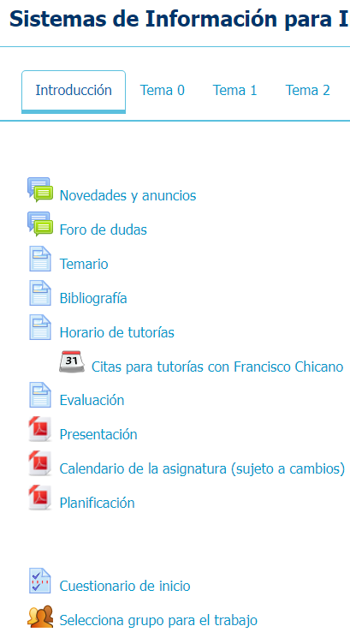
Proceso de ejecución
-Lectura terminada el 2 de marzo
-Sistemas de Información para Internet
-Aviso previo

Slide 31

Ventajas y desventajas
Mejor desempeño grupal
Favorece la participación del equipo
Entorno laboral positivo
Aprendizaje efectivo y rápido
Implantación difícil
Integrar soluciones
Necesidad de predisposición de la otras partes

Slide 32
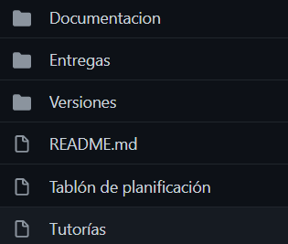
Soluciones que implantamos
1. Teníamos una queja( en github)
2. La transformamos quejas con posibles soluciones
3. Se derivan al profesor en tutorías

Slide 33
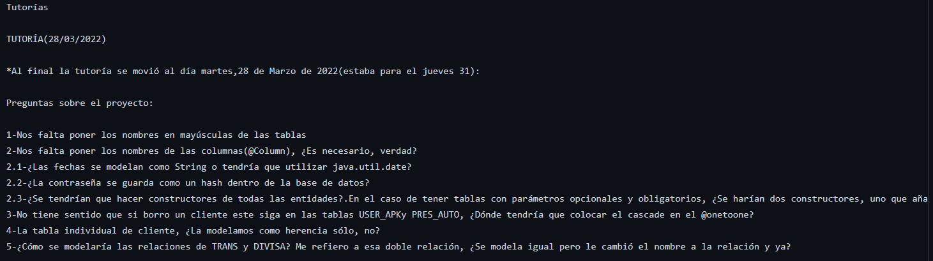
La hoja de quejas en sí

Slide 34
Aplicaciones Software
05

Slide 35

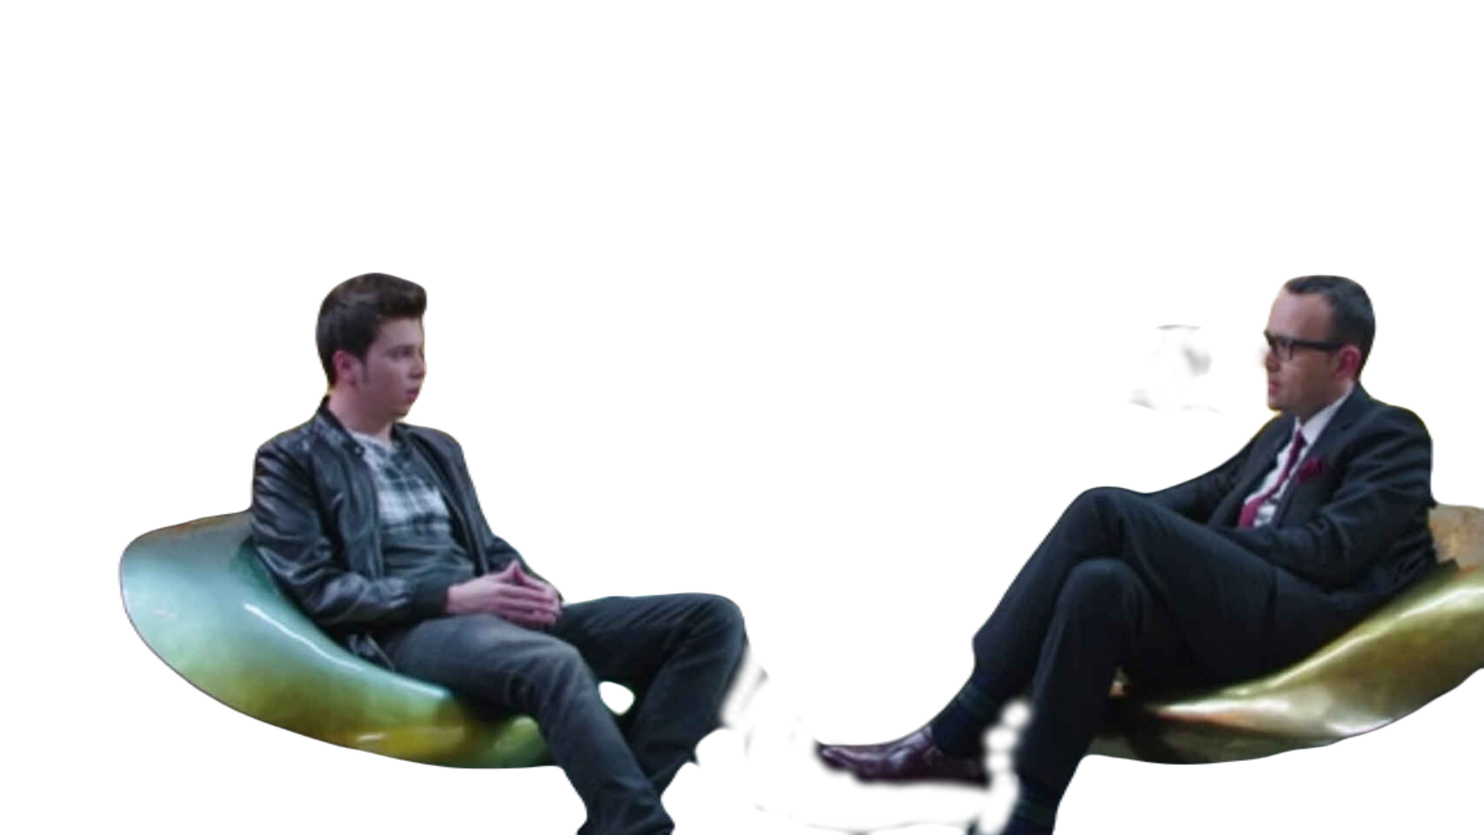


Aplicaciones software
Recursos humanos
Jefe de proyecto
Mejora del entorno laboral
Una forma más rápida de conseguir soluciones

Slide 36
Conclusiones
06

Slide 37
Conclusiones
Nos quejamos más de lo que realmente es
Ser más positivos
Aprender a transformar las quejas
No quedarse estancado y seguir avanzando

Slide 38

“Recordad siempre escoger el camino positivo”
Jon Gordon

Slide 39
Muchas gracias por su atención
¿Alguna pregunta?

